Slide 1

Presentación
Nombre
Jesús Alberto Reynoso (15-MIIN-1-011)
Andreina Portorreal (20-EIIN-1-049)
Alejandro De La Rosa (19-SIIN-1-025)
Sección
0541
Asignatura
Base de Datos
Maestro
Starling Germosén
Lugar:
Universidad Dominicana O&M
Ave. Independencia # 200, Santo Domingo
Fecha de entrega 20 /08/2021

Slide 2

LOGO DE LA EMPRESA
Inmobiliaria J.A&A

Slide 3
Empresa De Venta De Inmobiliaria J.A&A
“TRABAJO HECHO REALIDAD”
Introduccion
Inmobiliaria J.A&A es una empresa inmobiliaria creada por tres estudiantes de ingeniería industrial en la fecha 01/08/2021 la cual llevas el nombre J.A&A significa las iniciales de nuestro nombre para la ventas de viviendas en la República Dominicana , con los fines que nuestro cliente quede totalmente satisfecho con nuestro desempeño y servicio de cada unas de las propiedades que les ofrecemos en ventas.
El proyecto consiste en la venta de lujosas villas familiares para vivir o vacacionar en un espacio que apuesta por el diseño y la calidad, para ofrecer una vida cómoda y confortable.

Slide 4
Nosotros como empresa apostamos que nuestro cliente este cómodo y Realmente satisfecho con nuestro trabajo, nuestra empresa es segura, y con un gran desempeño con nuestro servicio, somos responsables y capaces.
El proyecto consiste en la creación de viviendas de apartamentos, casas, villas y hoteles totalmente lujosos por motivo de apertura. A esta a esta empresa de inmobiliaria se le ha denominado ¨Hecho realidad¨ y los detalles de dicha empresas se detallaran a lo largo de este trabajo

Slide 5
NUESTRO COMPROMISO
Como agentes inmobiliarios, nos comprometemos a representar a exclusivas los intereses del vendedor comprador, que previamente nos haya otorgado un mandato en firme para venta o adquisición de una propiedad.
Asesoramos y vendemos inmuebles con profesionalidad, transparencia y responsabilidad.
Ahorramos tiempos a nuestros clientes y les garantizamos el mejor precio del mercado.
Trabajamos de forma personalizada y nos encargamos de todo el proceso, con objetivo de lograr la máxima rentabilidad para cada propietario.
Ponemos todos nuestros recursos, tanto materiales como técnico y humanos, al servicios de nuestros clientes

Slide 6

Plan De Marketing

Slide 7
Marketing
La campaña lleva por nombre “Hecho realidad”, con las insignias:
Tu negocio hecho realidad
Tu vivienda hecha realidad
Este negocio es dirigido a agentes inmobiliarios que quieran negociar y familias que quieran adquirir vivienda.
La duración de la campaña es de tres meses para promocionar y dar a conocer su apertura con diferentes actividades y acciones que se mencionan más adelante en este proyecto.
Productos y/o servicios.
Venta directa o a través de agentes inmobiliarios de:
Villas
Casas de campo
Fincas
Apartamento
Condominio

Slide 8
Todas estas propiedades están ubicadas en las cercanías del centro de la capital RD, un lugar donde visitantes de diversos países se dan cita con las atracciones que esta cuidad ofrece y que hace de estas propiedades un atractivo para invertir.
Presupuesto
El presupuesto para la campaña es de 10,000 $USD (3,800 $USD el primer mes, 2500 el segundo y 3,700 el tercer mes), que representan a la fecha RD$577,000.00 según la tasa del dólar del mes de junio 2021 (57.70 el dólar)
A continuación, se presenta un presupuesto detallado

Slide 9
Target, plataformas y objetivos de la campaña
Objetivo
Nuestro objetivo principal es hacer que nuestro cliente quede totalmente satisfecho de nuestro trabajo.Lograr un máximo desempeño a través de nuestro trabajo.
PLATAFORMAS
Las principales plataformas de redes sociales:
Facebook
Instagram
Google
En estas podemos ofrecer nuestro servicio virtual

Slide 10
Acciones específicas
Para la campaña podemos ofrecer los mejores precios con mayor satisfacción .
Ofrecemos lo mejor para obtener lo mejor.
Objetivo general:
Comunicar y dar a conocer a los segmentos del mercado la apertura de J.A&A Inmobiliaria con la campaña de Marketing “hecho realidad” en un lapso de tres meses.

Slide 11
MISION
Proporcionar un asesoramiento integral , a personas y empresas que permita solucionar todas sus necesidades relacionas en el mercado inmobiliario.
VISION
Convertirnos en la empresas de referencias del sector inmobiliario del país y que las personas piensen en nosotros como la primera opción en el momento de vender, comprar o alquilar una vivienda
VALORES
Transparencia
Ética – Honestidad
Profesionalidad – Eficiencia
Responsabilidad Social Cercanía

Slide 12
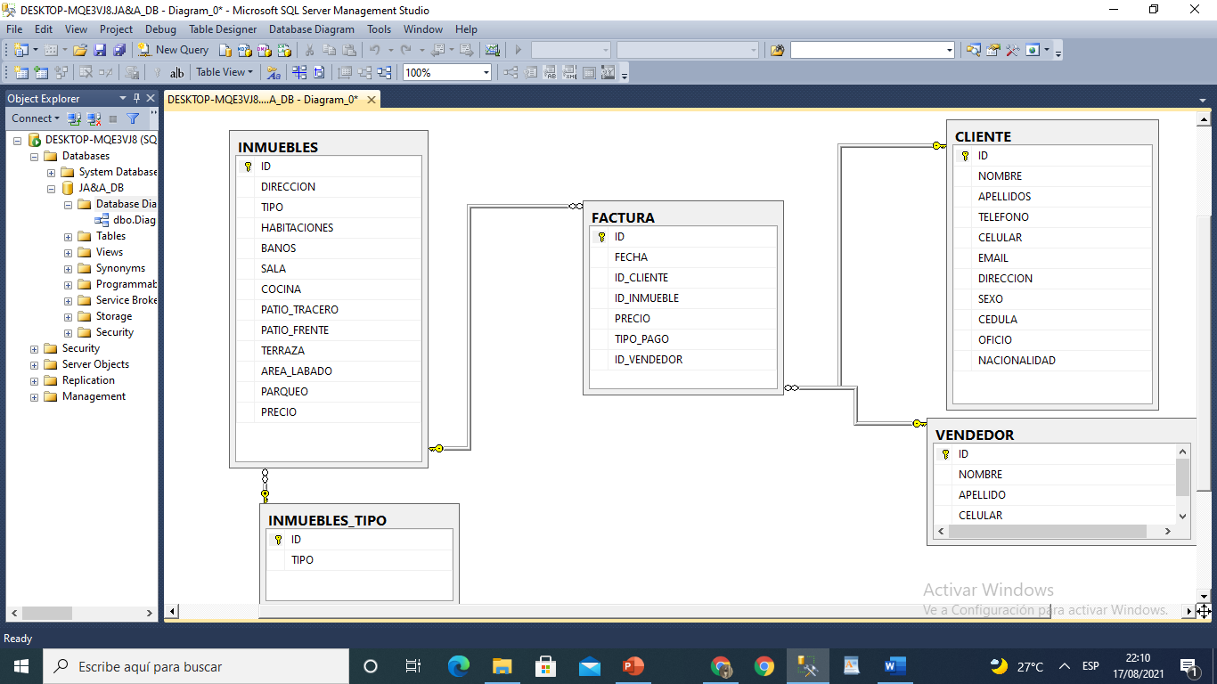

Slide 13
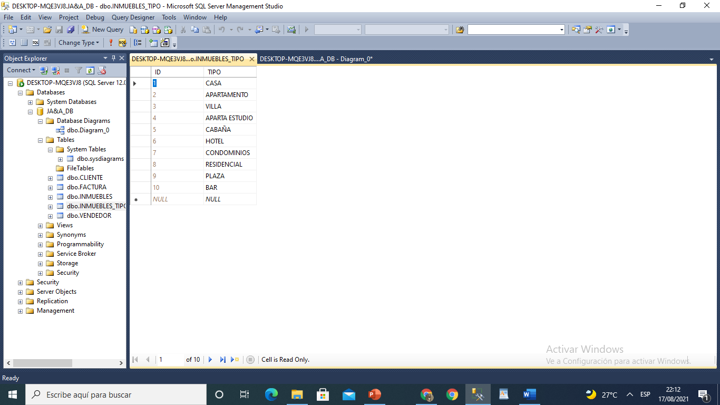

Slide 14
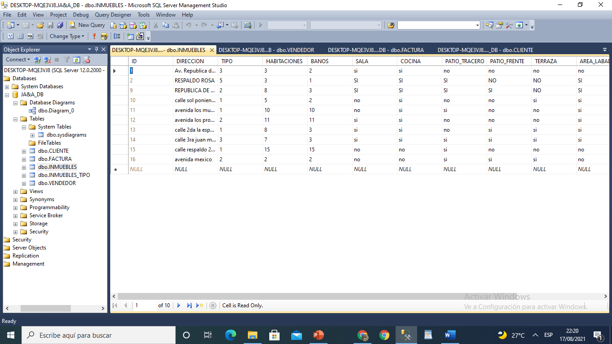

Slide 15
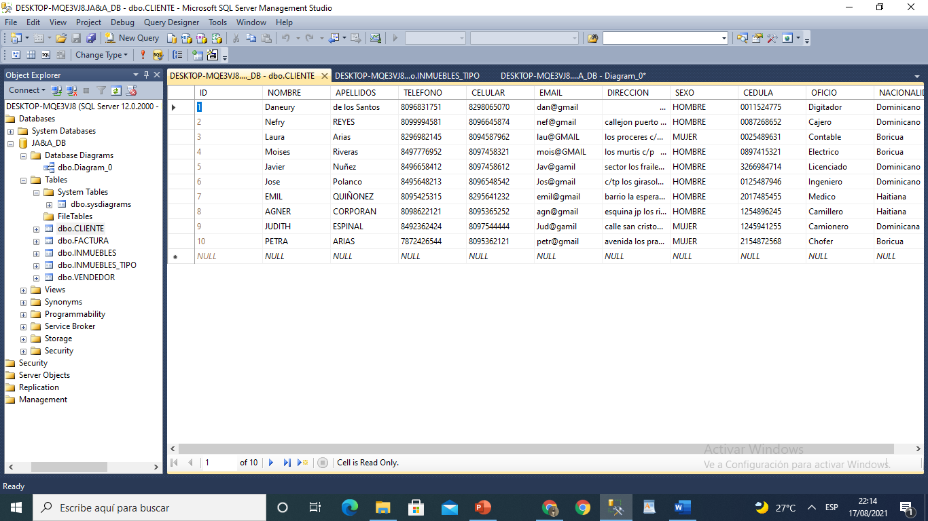

Slide 16
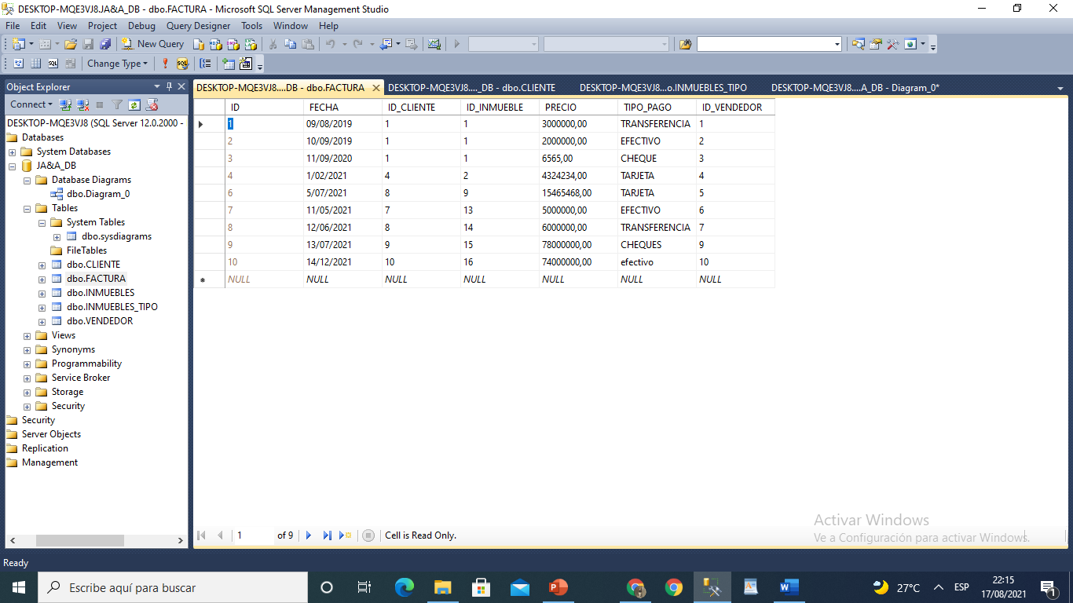

Slide 17
